Slide 1
BEZPIECZEŃSTWO W INTERNECIE

Slide 2
Hej przedszkolaki! To ja Ekoludek, dziś opowiem Wam co to jest Internet i jak należy z niego korzystać!

Slide 3
Co to jest Internet?
Internet to ogólnoświatowa sieć komputerowa, do której może być podłączony twój komputer, telefon lub tablet.

Slide 4
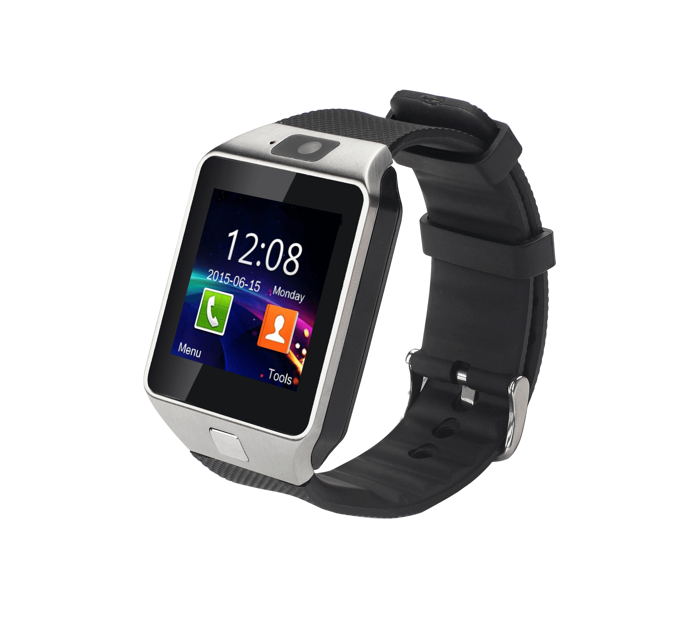
Urządzenia
Do Internetu mogą być podłączone urządzenia takie jak komputer/laptop, telefon komórkowy, drukarka, tablet, telewizor, konsola do gier lub smartwatch

Slide 5
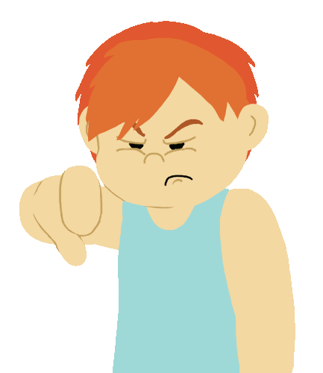
Wady i zagrożenia Internetu

Slide 6
Uzależnienie
Zbyt długie i częste korzystanie z sieci prowadzić może do... uzależnienia. Jest to częste zwłaszcza u młodych osób, które praktycznie nie znają życia bez Internetu i mediów społecznościowych

Slide 7
Wirusy
Tak samo jak nas atakują różne wirusy i choroby, również komputer może zostać „zarażony” wirusem z internetu

Slide 8
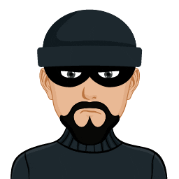
Oszuści
Internet jest prawdziwym rajem dla oszustów. Wiele osób podszywa się w sieci pod kogoś innego, posługując się fałszywymi danymi. Należy pamiętać, że nie wszystkie osoby poznane w Internecie mają czyste intencje i nigdy nie wiadomo kto siedzi po drugiej stronie monitora

Slide 9
Cyberprzemoc
Cyberprzemoc obejmuje takie działania jak nękanie oraz prześladowanie kogoś za pośrednictwem sieci, np. poprzez SMS-y, maile, obraźliwe wpisy na forach, portalach społecznościowych czy stronach internetowych

Slide 10
Niebezpieczne treści
Długie korzystanie z sieci może wywoływać agresję, na przykład poprzez źle dobrane treści dla dzieci

Slide 11
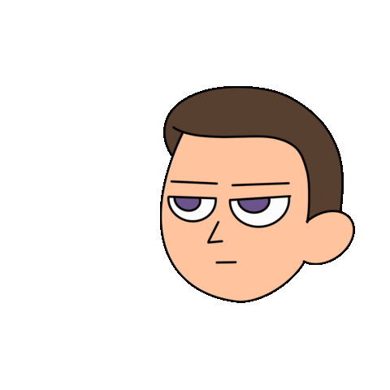
Nieprawdziwe informacje
Kolejnym, stosunkowo nowym zagrożeniem w sieci są tak zwane fake news, czyli nieprawdziwe informacje

Slide 12
ZASADY BEZPIECZNEGO INTERNETU

Slide 13
Nie ufaj osobom poznanym przez Internet !
Nigdy nie wiesz kto znajduje się po drugiej stronie monitora!
ZASADA
1

Slide 14
Nigdy nie pobieraj podejrzanych plików i nie klikaj w podejrzane linki!
ZASADA
2

Slide 15
Ogranicz czas spędzony przed komputerem. Gdy jest ładna pogoda spędź czas na świeżym powietrzu !
ZASADA
3

Slide 16
Szanuj innych w sieci nawet jeśli ich nie lubisz i nie popierasz ich zachowania !
ZASADA
4

Slide 17
Korzystaj z możliwości jakie daje Internet. Nie wykorzystuj go tylko do grania w gry i oglądania filmów !
ZASADA
5

Slide 18
Chroń swoją prywatność – pod żadnym pozorem nie podawaj nikomu swoich haseł!
ZASADA
6

Slide 19
Informuj rodziców o wszystkich osobach poznanych w Internecie. Pamiętaj, że w sieci grasuje wielu oszustów!
7
ZASADA

Slide 20
Nie wysyłaj innym swoich zdjęć bez wiedzy rodziców !
ZASADA
8

Slide 21
Jeśli cokolwiek napotkanego w Internecie cię zaniepokoi natychmiast powiedz o tym rodzicom
ZASADA
9

Slide 22
Tak jak mnie chroni parasol przed deszczem, tak Was przed zagrożeniami Internetu chronią rodzice ☺ Przygotowała: Aleksandra Kocełak

